Slide 1
Социальное партнерство как ресурс для развития субъективности обучающихся в условиях цифровой школы

Slide 2
Цель – обеспечение обучающихся равными возможностями в получении образования для повышения конкурентноспособности на рынке труда и личностного роста.

Slide 3
Стратегические задачи:
1
Развитие системы школьного образования как института социализации и формирования личности.
2
Развитие персонификации обучения.

Slide 4
Родительский клуб «Мы вместе!»
Декабрь 2017 год заключение договора
Администрация Советского района гор.Нижнего Новгорода
Нижегородский государственный педагогический университет имени Козьмы Минина
МАОУ СШ № 151 с углубленным изучением отдельных предметов

Slide 5
Родительский клуб «Мы вместе!»
Информирован-ность
передача педагогических знаний
Цель
участие родителей в жизни и деятельности школы и района
изучение запросов семьи

Slide 6
Родительский клуб «Мы вместе!»
Январь 2018 год
Информирование
Анкетирование
Презентация проекта
План встреч родительского клуба, тематика наполнения контента в социальной сети «ВКонтакте»

Slide 7
Результаты анкетирования (приняли участие 47 человек)

Slide 8
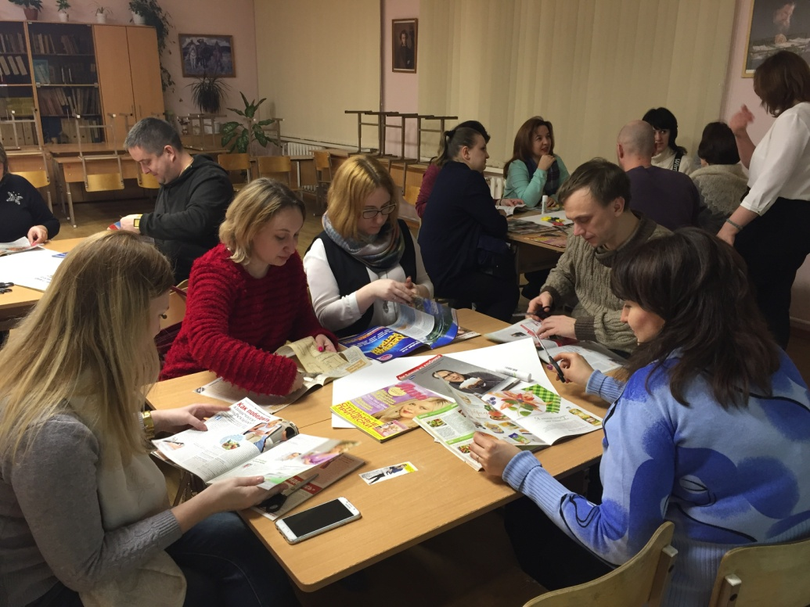
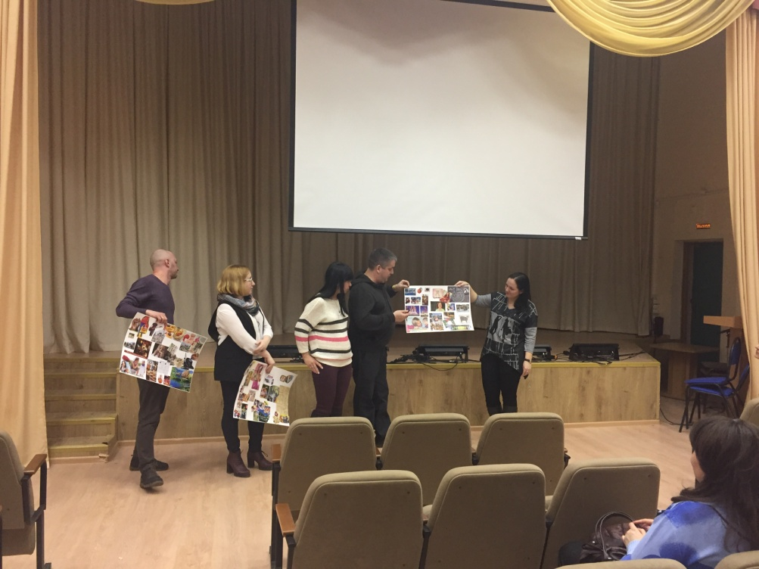
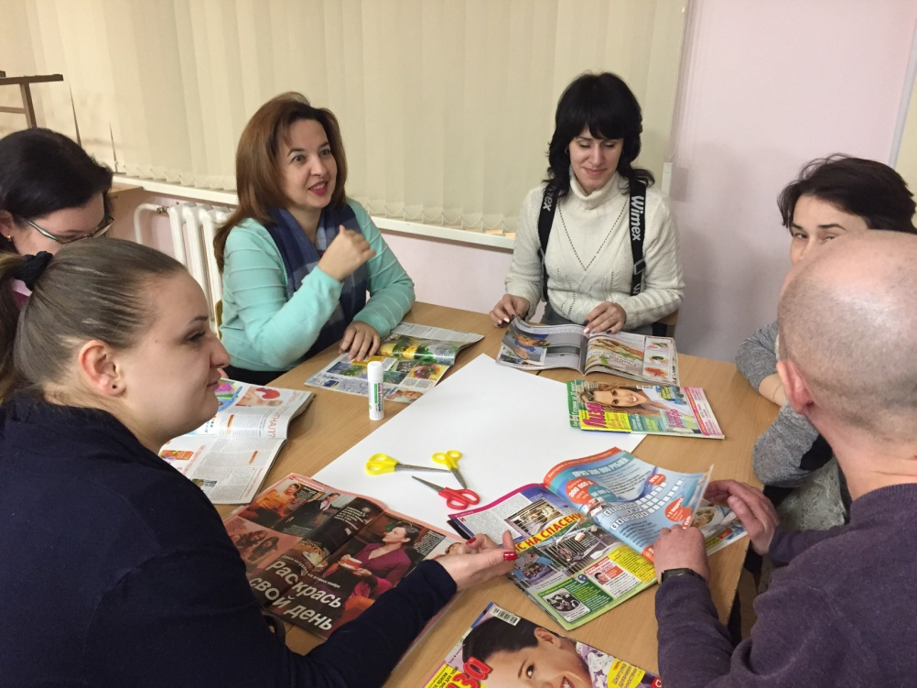
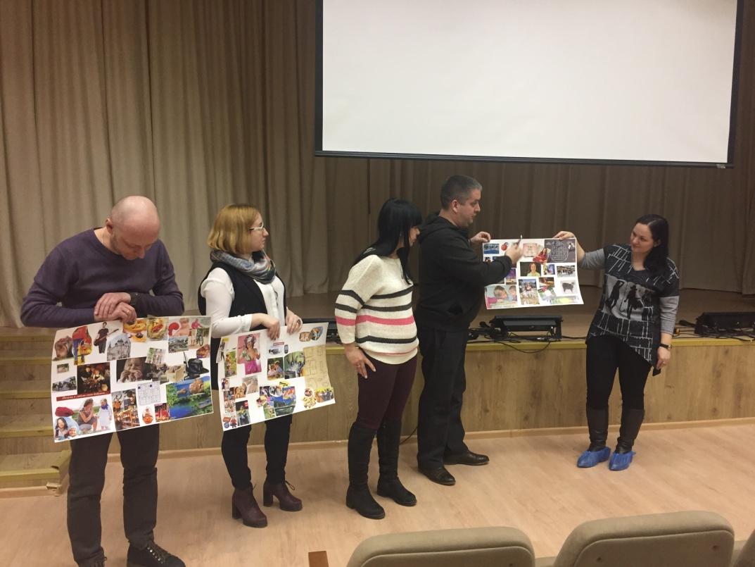

Slide 9
Удовлетворенность родителей работой Родительского клуба
Description of the contents

Slide 10
Родительский клуб «Мы вместе!» Результаты деятельности
Родители внимательнее относятся к детям, активнее посещают мероприятия
Обращение за консультациями (16 человек), воспринимают рекомендации по воспитанию детей
Позиция родителей становится более гибкой и осознанной в выборе методов и приемов взаимодействия с детьми
Семья становится активной социальной системой
Возросло количество участников Родительского клуба
(28 человек в январе – 47 человек в мае )

Slide 11
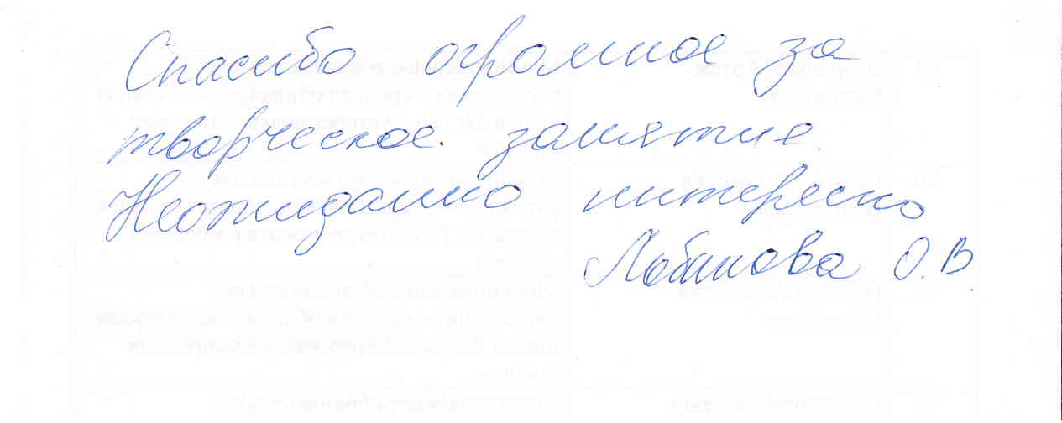
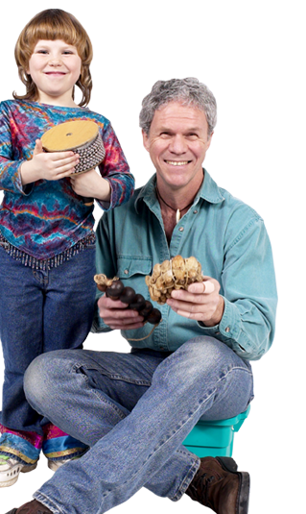
Родительский клуб «Мы вместе!» Отзывы родителей

Slide 12
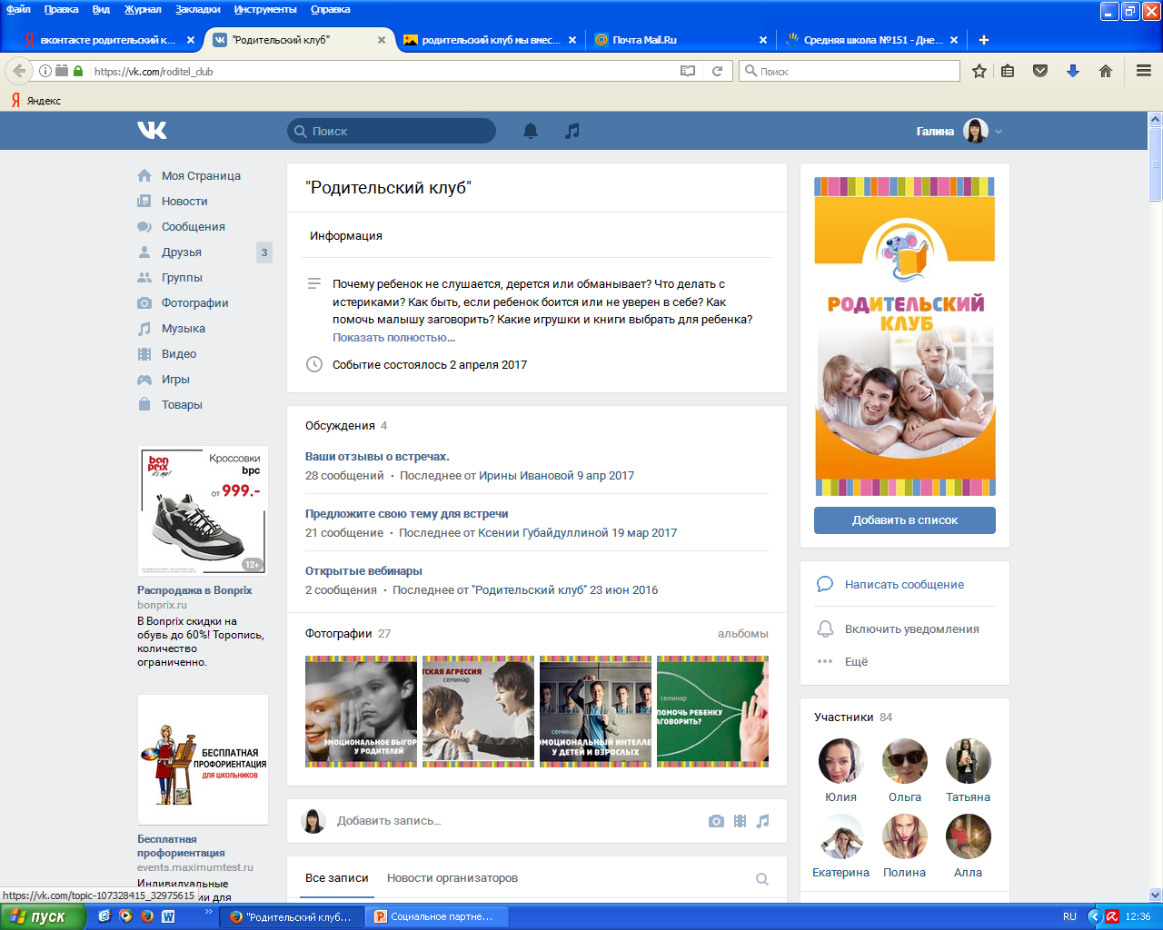

Slide 13
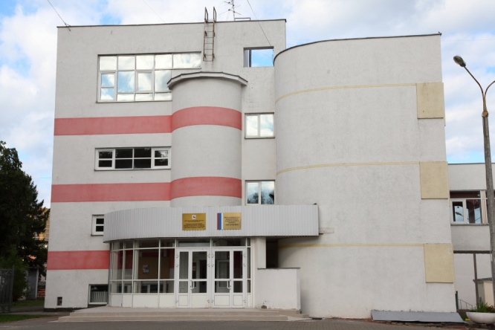
МАОУ СШ № 151
с углубленным изучением отдельных предметов
Мы ждем Вас по адресу:
г.Нижний Новгород, ул.Б.Панина, 8/54, актовый зал
тел.428-59-39
Контактные лица:
Ефименко Галина Николаевна- заместитель директора
Короткова Александра Сергеевна- педагог-психолог

